Slide 1


高效利用中文文献资源，助力学术研究及写作
主讲人：张文晶
PPT制作：张文晶
部门：图书馆信息咨询部

Slide 2

完成论文写作的“动态过程”你了解吗

Slide 3




如何选题
检索筛选有
价值的文献
去哪查专业 文献资料
管理文献
应用写作
完成论文
的动态过程

Slide 4

专业学术文献查找途径

Slide 5
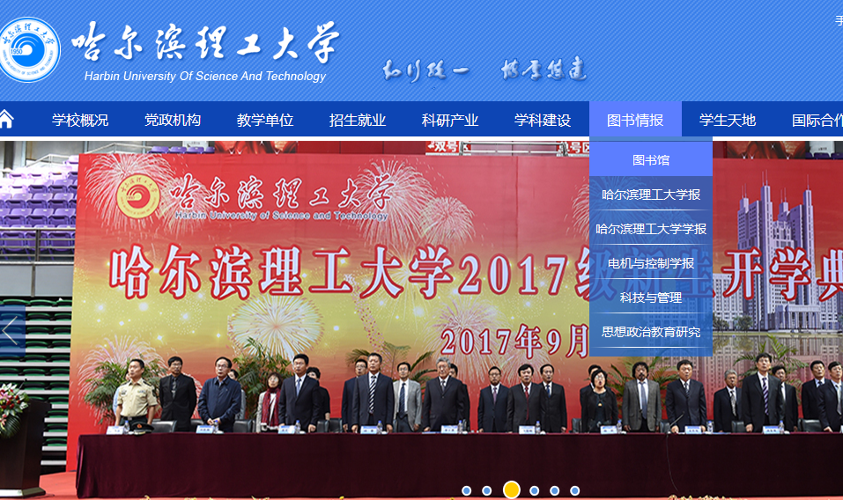
登录方式一：进入哈尔滨理工大学主页，再点击 “图书馆”

Slide 6
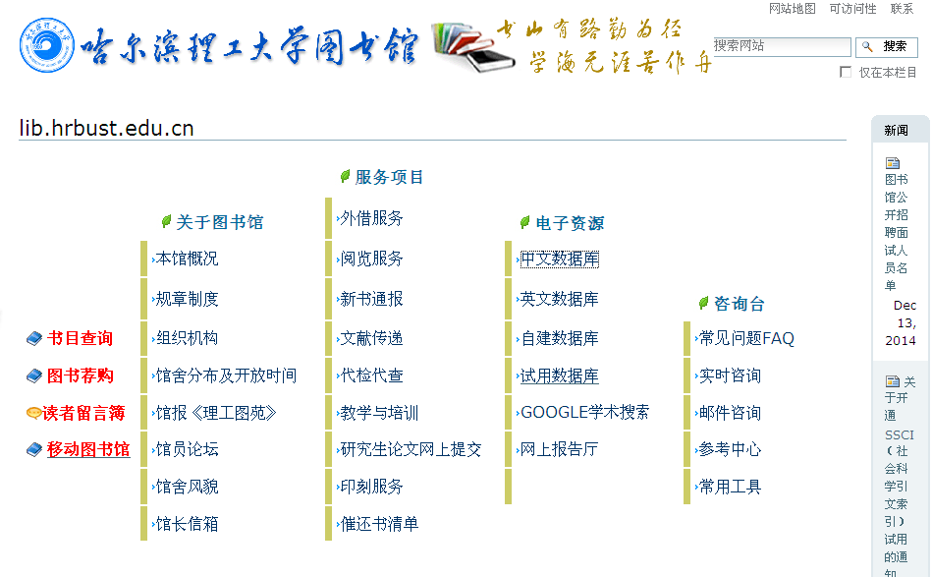
登录方式二：http://222.27.200.4或者lib.hrbust.edu.cn

Slide 7
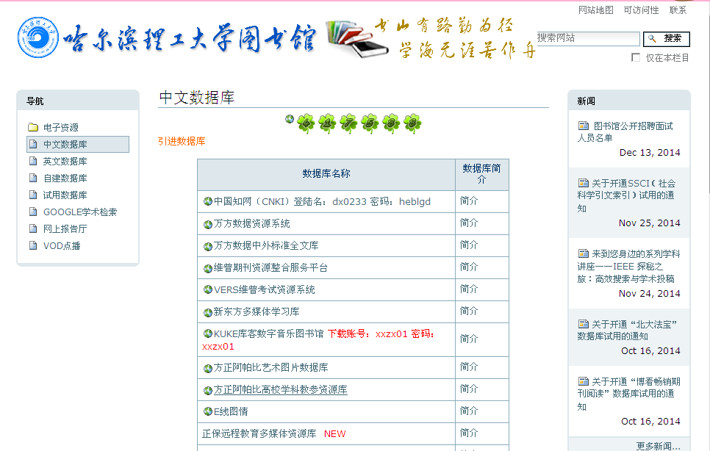

Slide 8



中文
主要学术资源
1
中国知网
期刊、学位、会议、报纸、年鉴
2
万方数据资源系统
期刊、学位、会议、
3
维普期刊资源平台
期刊

Slide 9


知网新平台，你会用了吗？

Slide 10
数据库
重识CNKI
中国知网
是中国国家知识基础设施（China National Knowledge Infrastructure）的概念。
它是由清华大学、清华同方发起建设的全文信息量规模最大的"CNKI 数字图书馆"，是为全社会知识资源高效共享提供最丰富的知识信息资源和最有效的知识传播与数字化学习平台。
http://www.flickr.com

Slide 11
数据库
重识CNKI
文献
期刊
……
博硕士
全球领先的数字出版平台
成果
中国
知网
会议
报纸
面向全行业的出版与知识服务平台
http://www.flickr.com
年鉴
百科
专利
标准
全球信息量最大、最具价值的中外文网站
外文
文献

Slide 12
数据库
重识CNKI
资源
功能
平台
http://www.flickr.com
期刊、报纸、博硕、会议、
工具书、图片、年鉴数据、标准、科技成果、专利
中外文统一集成
检索
下载
可视化、文献分析
个性化
数字化学习与研究平台
协同研学平台

Slide 13
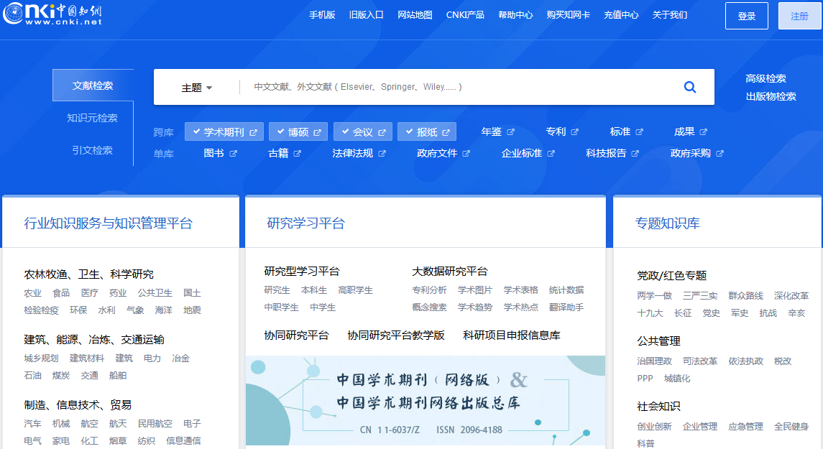
高级检索
出版物检索
文献检索
知识元检索
引文检索

Slide 14
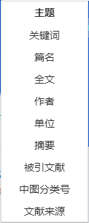
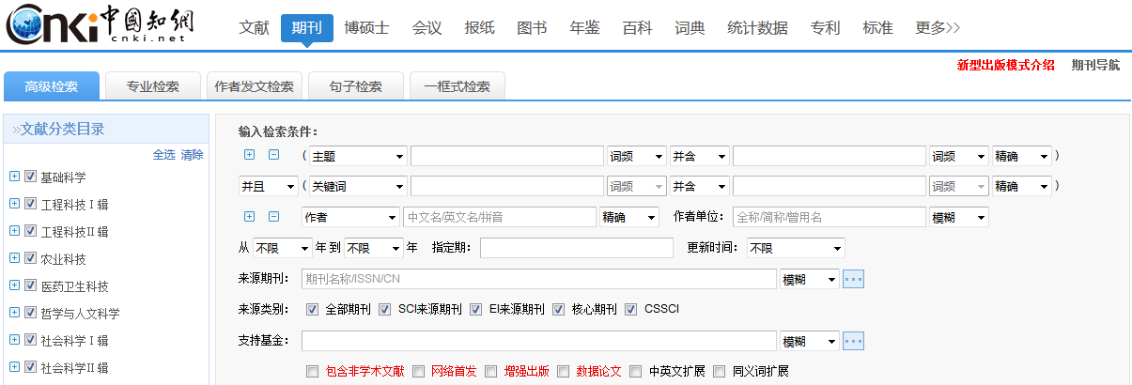
CNKI新版界面
点击数据库后方图标，进入单库高级检索
点击数据库名称进行跨库多选

Slide 15
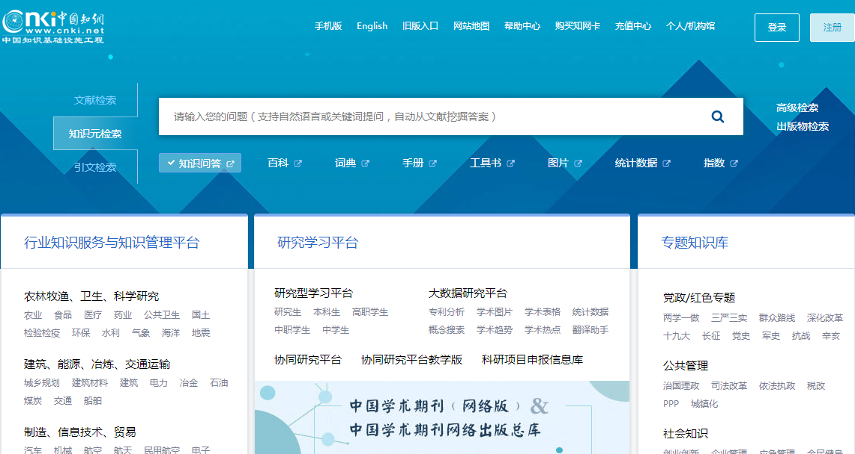
CNKI新版界面
数据库
点击数据库后方图标，进入单库高级检索
点击数据库名称进行跨库多选
http://www.flickr.com
事实性资料基础
年鉴 百科 词典 统计数据 图片

Slide 16
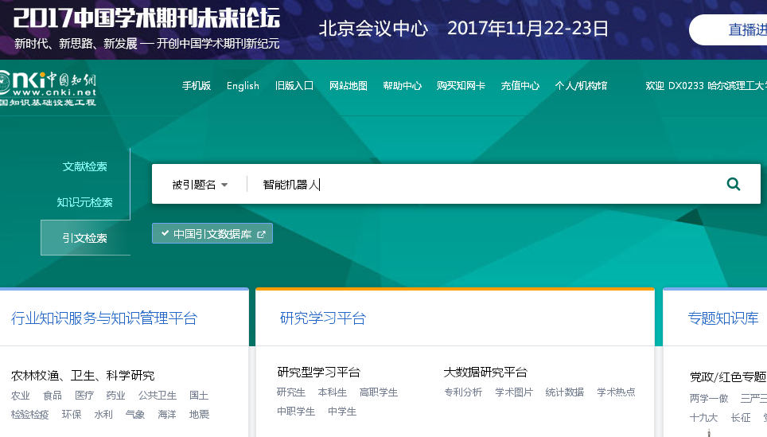
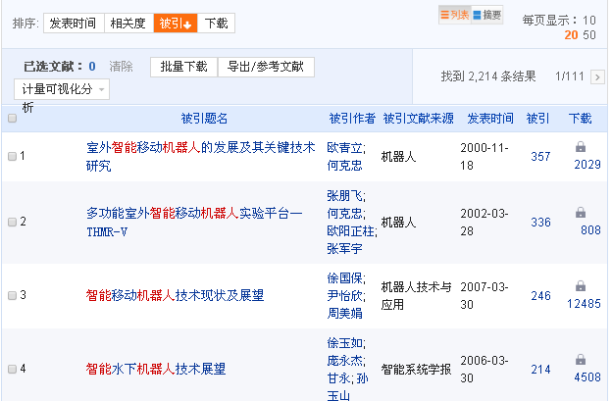
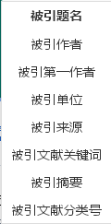
数据库
http://www.flickr.com
事实性资料基础
年鉴 百科 词典 统计数据 图片
引文检索：查找相关文献题名、作者、单位、出版物等被引用情况。

Slide 17
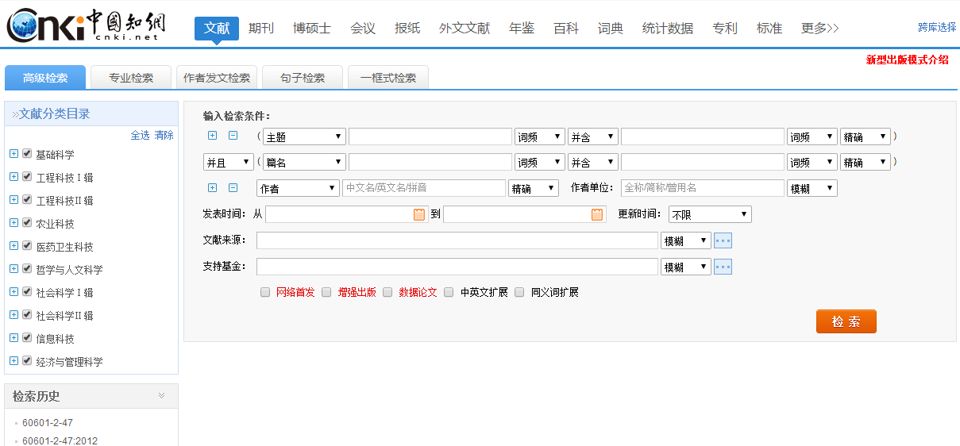

CNKI
高级检索
http://www.flickr.com
高级检索：同时输入多个检索项，可按“并含”、“或含”、“不含”三种关系进行不同的组合,快速准确地查找到目标文献。

Slide 18
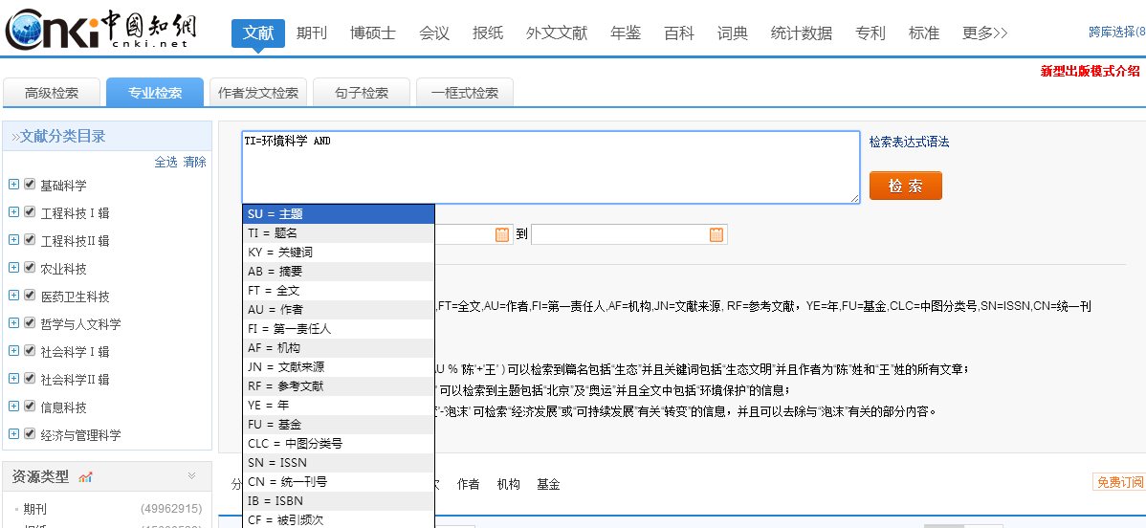
CNKI
1.2专业检索
数据库
专业检索
http://www.flickr.com
  专业检索：实现多个条件限制的精确查找。在编辑检索表达式过程中，敲击空格键，会自动出现相关提示：该位置应输入何种关键字。

Slide 19
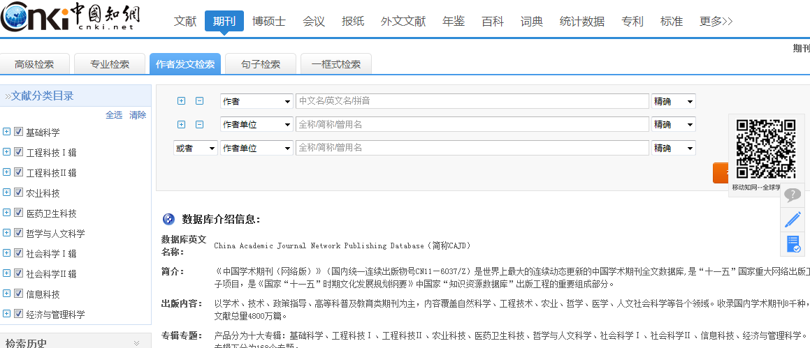
CNKI
1.3作者发文检索
作者发文检索
作者发文检索：查找该作者的发文情况。

Slide 20
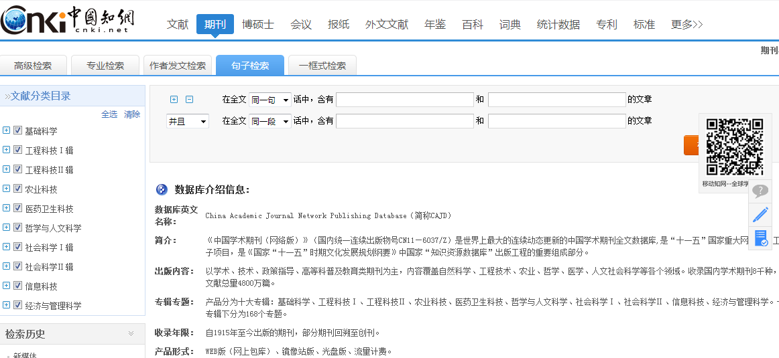
CNKI
1.4句子检索
句子检索
句子检索：针对句子中出现的两个关键词进行查找，检索出现此句的文章，提高检准率。

Slide 21
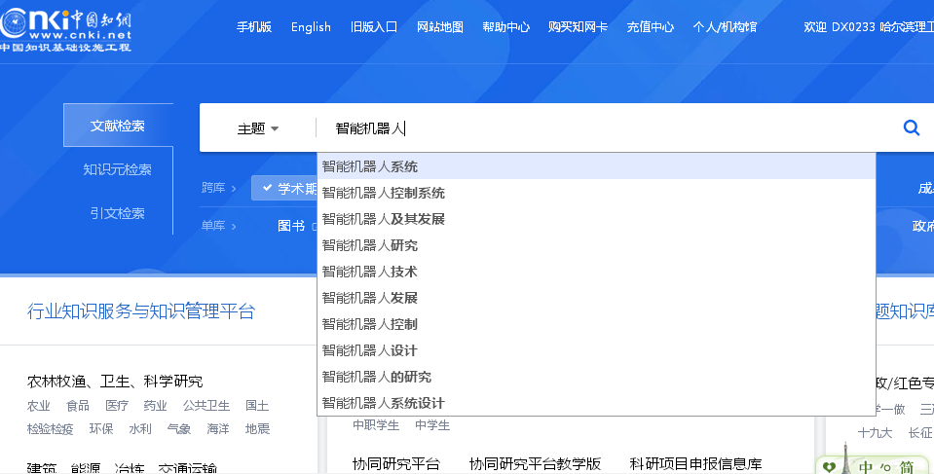
CNKI
智能检索----同义扩展
根据输入的检索词
系统提供相关热词

Slide 22
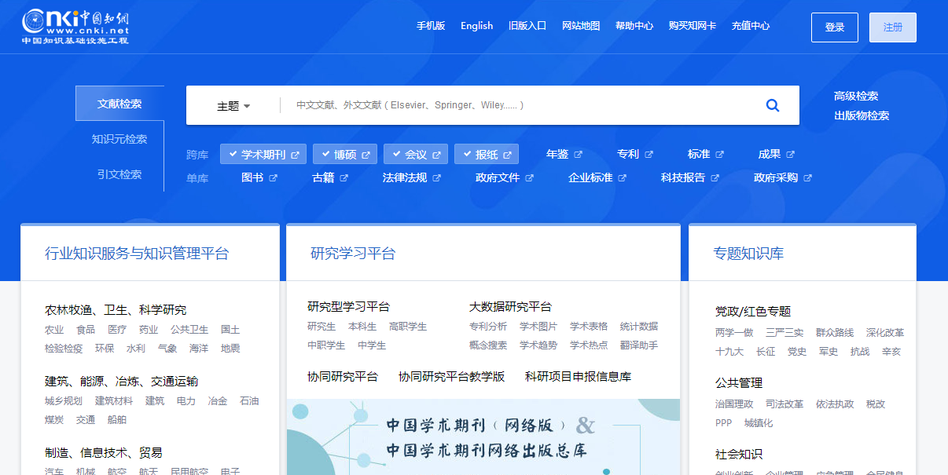
CNKI
出版物检索
1.6出版物检索

Slide 23
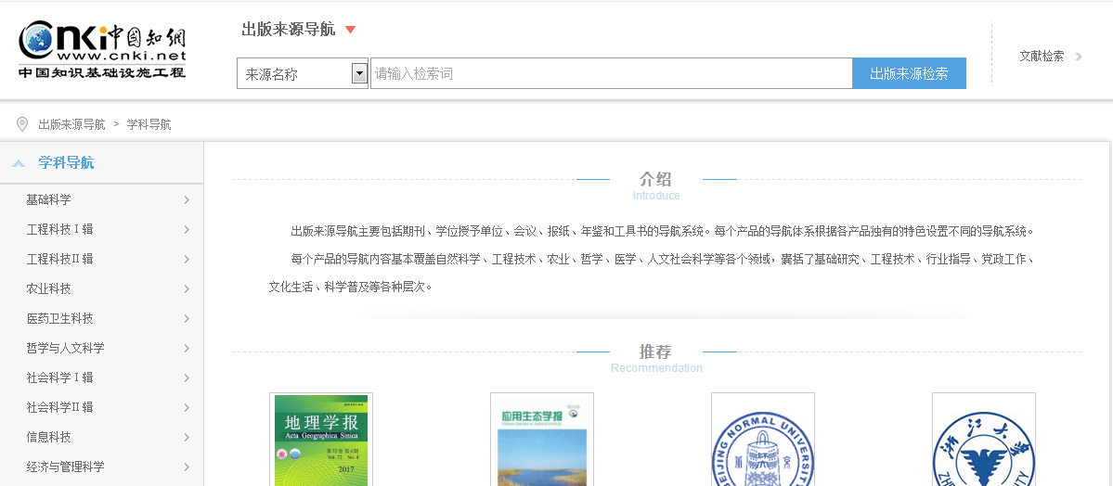
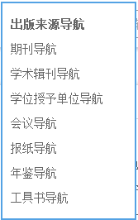
CNKI
出版物检索
1.6出版物检索

Slide 24
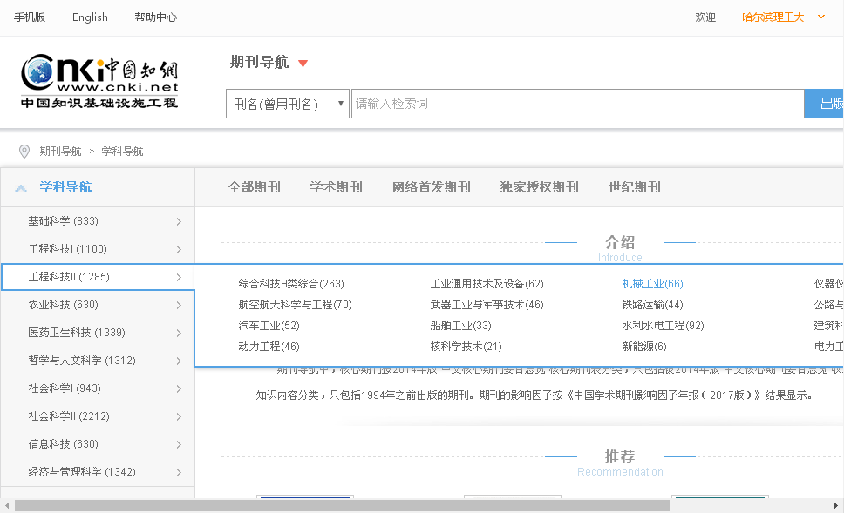
CNKI
出版物检索

Slide 25
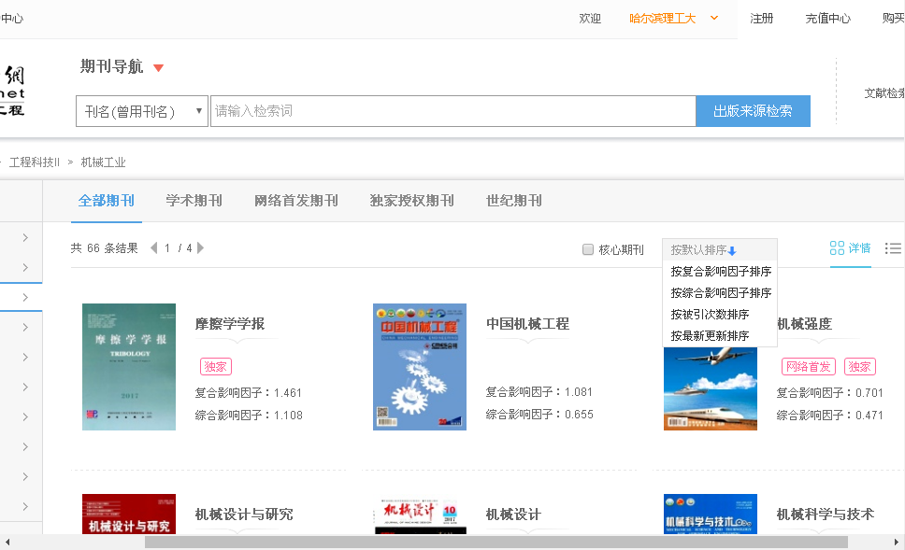
CNKI
出版物检索

Slide 26
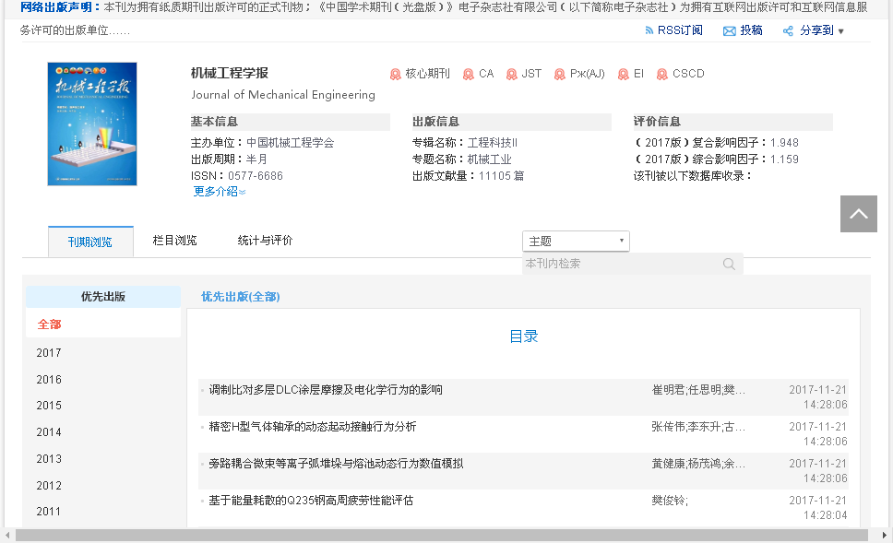
CNKI
出版物检索

Slide 27


CNKI
举例
说明
以“智能机器人”为例

Slide 28
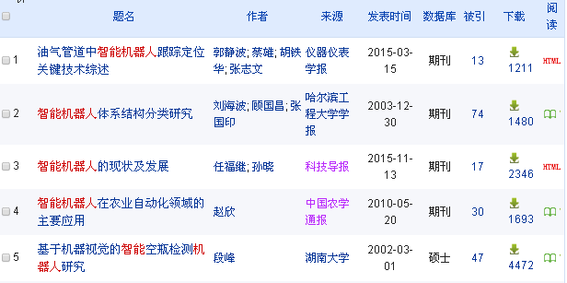
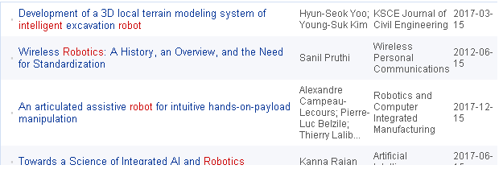
CNKI
检索结果----中英文统一检索
中文文献检索结果
外文文献检索结果

Slide 29
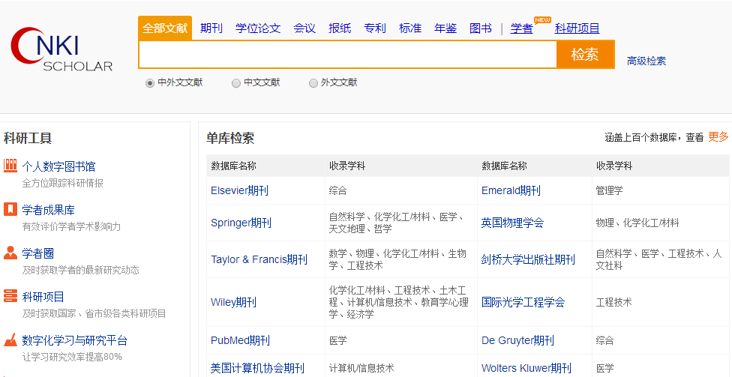

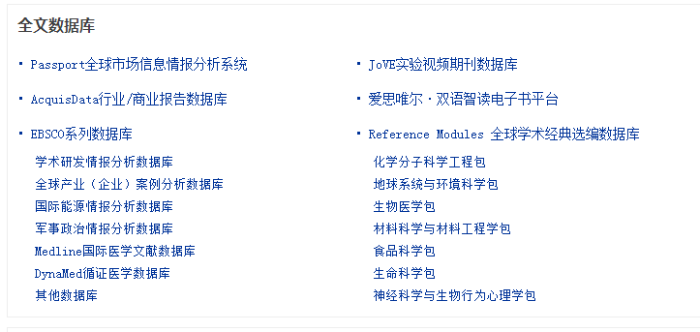
CNKI
检索结果---外文检索
一站式获取1,4000余家
国际知名出版社科研动态

Slide 30
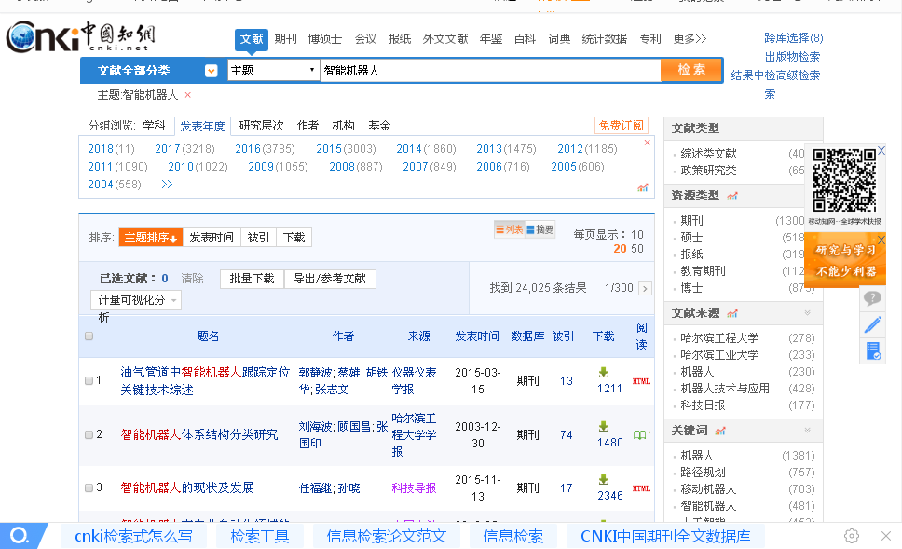
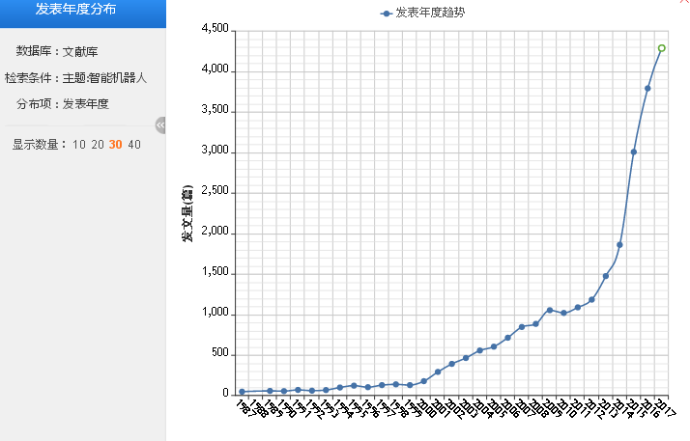
CNKI
文献分析——文献分组、可视化
可针对学科、发表年度、研究层次、作者、机构、基金对结果分组浏览，实现细化检索结果的目的

Slide 31
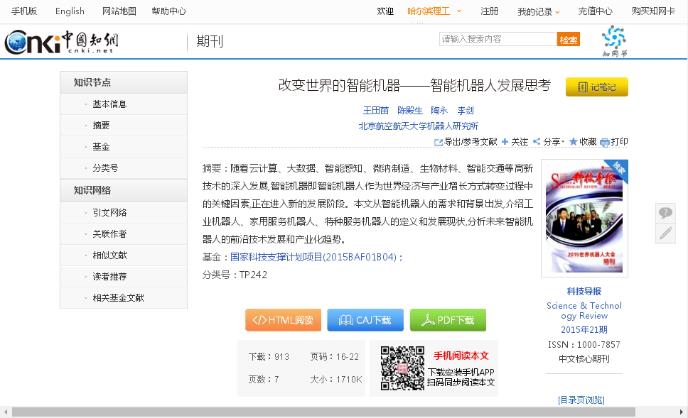
CNKI
阅读文献
蓝色字体为超链接，可以点击直接进入相应的检索页面。
HTML阅读，以HTML标准，通过网页形式来呈现文章内容，并在文章原文（与印刷版内容一致的电子版本）基础上，进行内容分析、知识标引，以达到富媒体出版的目的。在读者阅读时，为读者提供各种便利和各种附加信息。

Slide 32
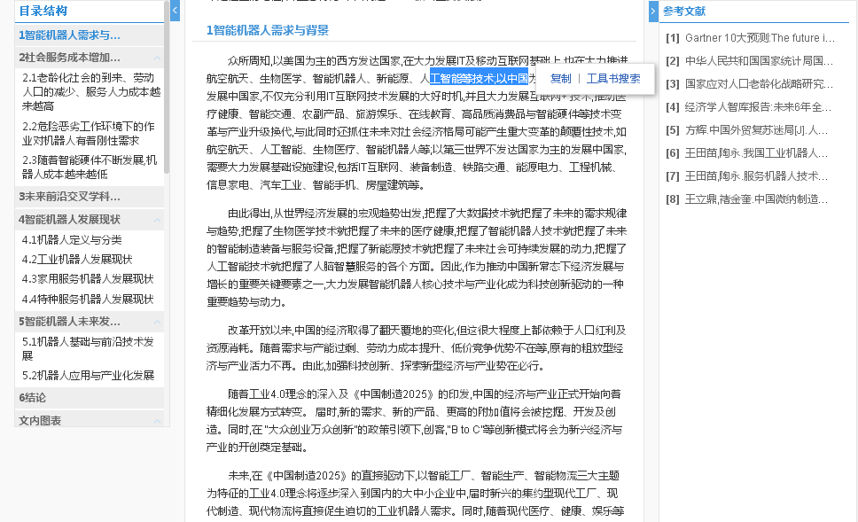
CNKI
阅读文献
全文可直接摘录、右键复制，使用很方便
选词查找工具书，解析很权威

Slide 33
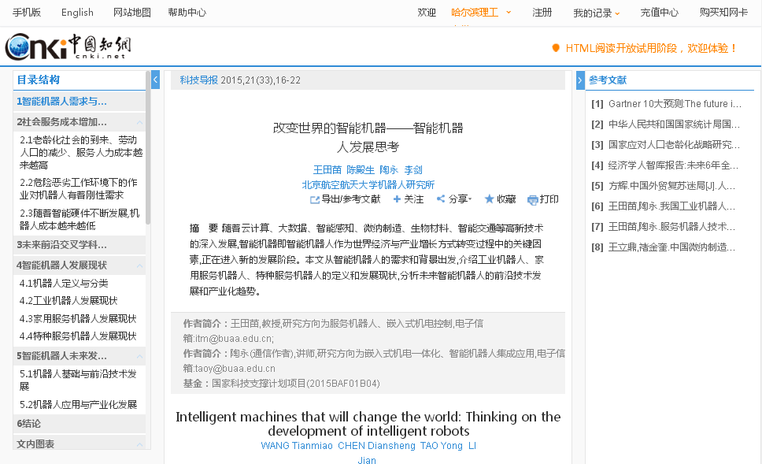
CNKI
阅读文献
作者，机构，期刊，关键词随意点

Slide 34
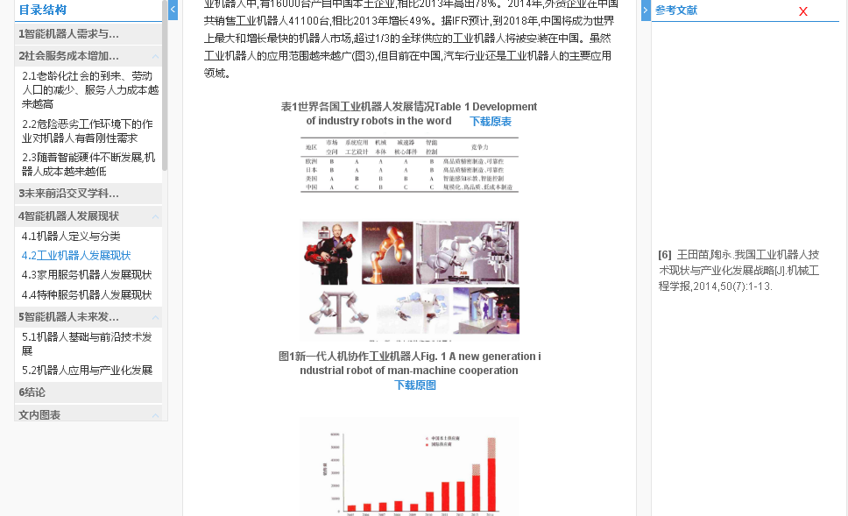
CNKI
阅读文献
图表都可以在线下载，增强出版文献还可以下载文献相关的使用过程、图片、音频。

Slide 35

试用库
强大的研学平台
今天你用了吗

Slide 36
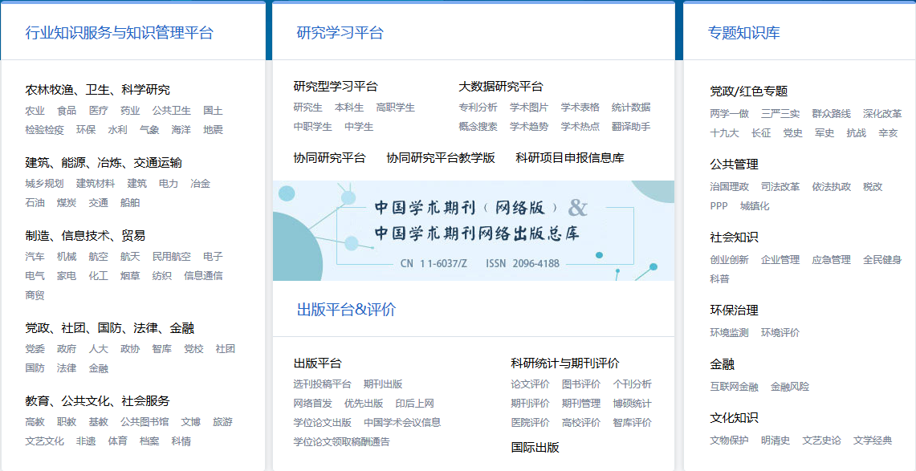

研究学习平台
①个人研学
研究型学习平台
②团队协同
协同研究平台
③数据/分析平台
大数据研究平台
科研项目申报信息库
CNKI新版界面
强大的协同研学平台，今天你用了吗

Slide 37
CNKI
协同研学平台
（CRSP）
——面向个人和自组织群体知识创新和探究式学习的核心服务平台
1
文献内容全部XML碎片化，支持富媒体和交互的增强出版，全新的碎片化阅读体验。
增强出版
2
探究式深度学习、摘录、笔记汇编、知识网络构建、内容动态重组
研究型学习
3
在线创作、素材及笔记引用，引文自动管理，实现一站式投稿及自动排版
创作投稿
4
学术社交
与其他读者和研究人员进行研讨、交流及科研合作
5
管理学习资料、研究成果，随时随地获取和利用，构建和管理个人知识结构
知识管理

Slide 38

CNKI
协同研学平台
（CRSP）
——面向个人和自组织群体知识创新和探究式学习的核心服务平台
 | 传统文献阅读 |  | 协同研学平台
文献使用流程 | 检索、下载、阅读 |  | 在线阅读
阅读方式 | 静态的版式化阅读 |  | 动态、交互、图谱化的增强阅读
核心功能 | 阅读+有限的编辑 |  | XML碎片化、笔记、知识网络、 内容重组、创作、交流协作等
VS

Slide 39
CNKI
协同研学平台
（CRSP）
——面向个人和自组织群体知识创新和探究式学习的核心服务平台
在XML碎片化阅读页面上实现读者学习和记笔记的全过程，在原文的基础上支持大纲目录和内容的编改重组。
原文 + 笔记(多种形式的笔记)
原文 + 内容重组(编改内容)
参考文献和引证文献笔记
笔记汇编（编辑、汇编、重组）
整个学习过程是：将文献读厚 → 再将文献读薄

Slide 40
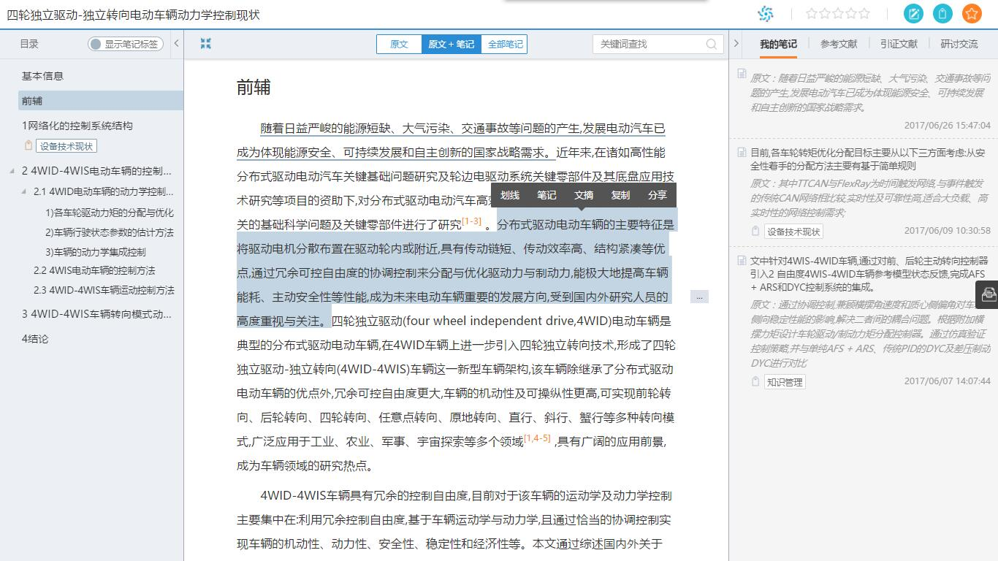
学习笔记：直接在原文上添加各种学习笔记
支持笔记、标注、划线、摘录等多种学习方式
支持文字、图片、视频、语音等形式的笔记
支持多维度知识标签
支持图片上涂鸦式的笔记

Slide 41
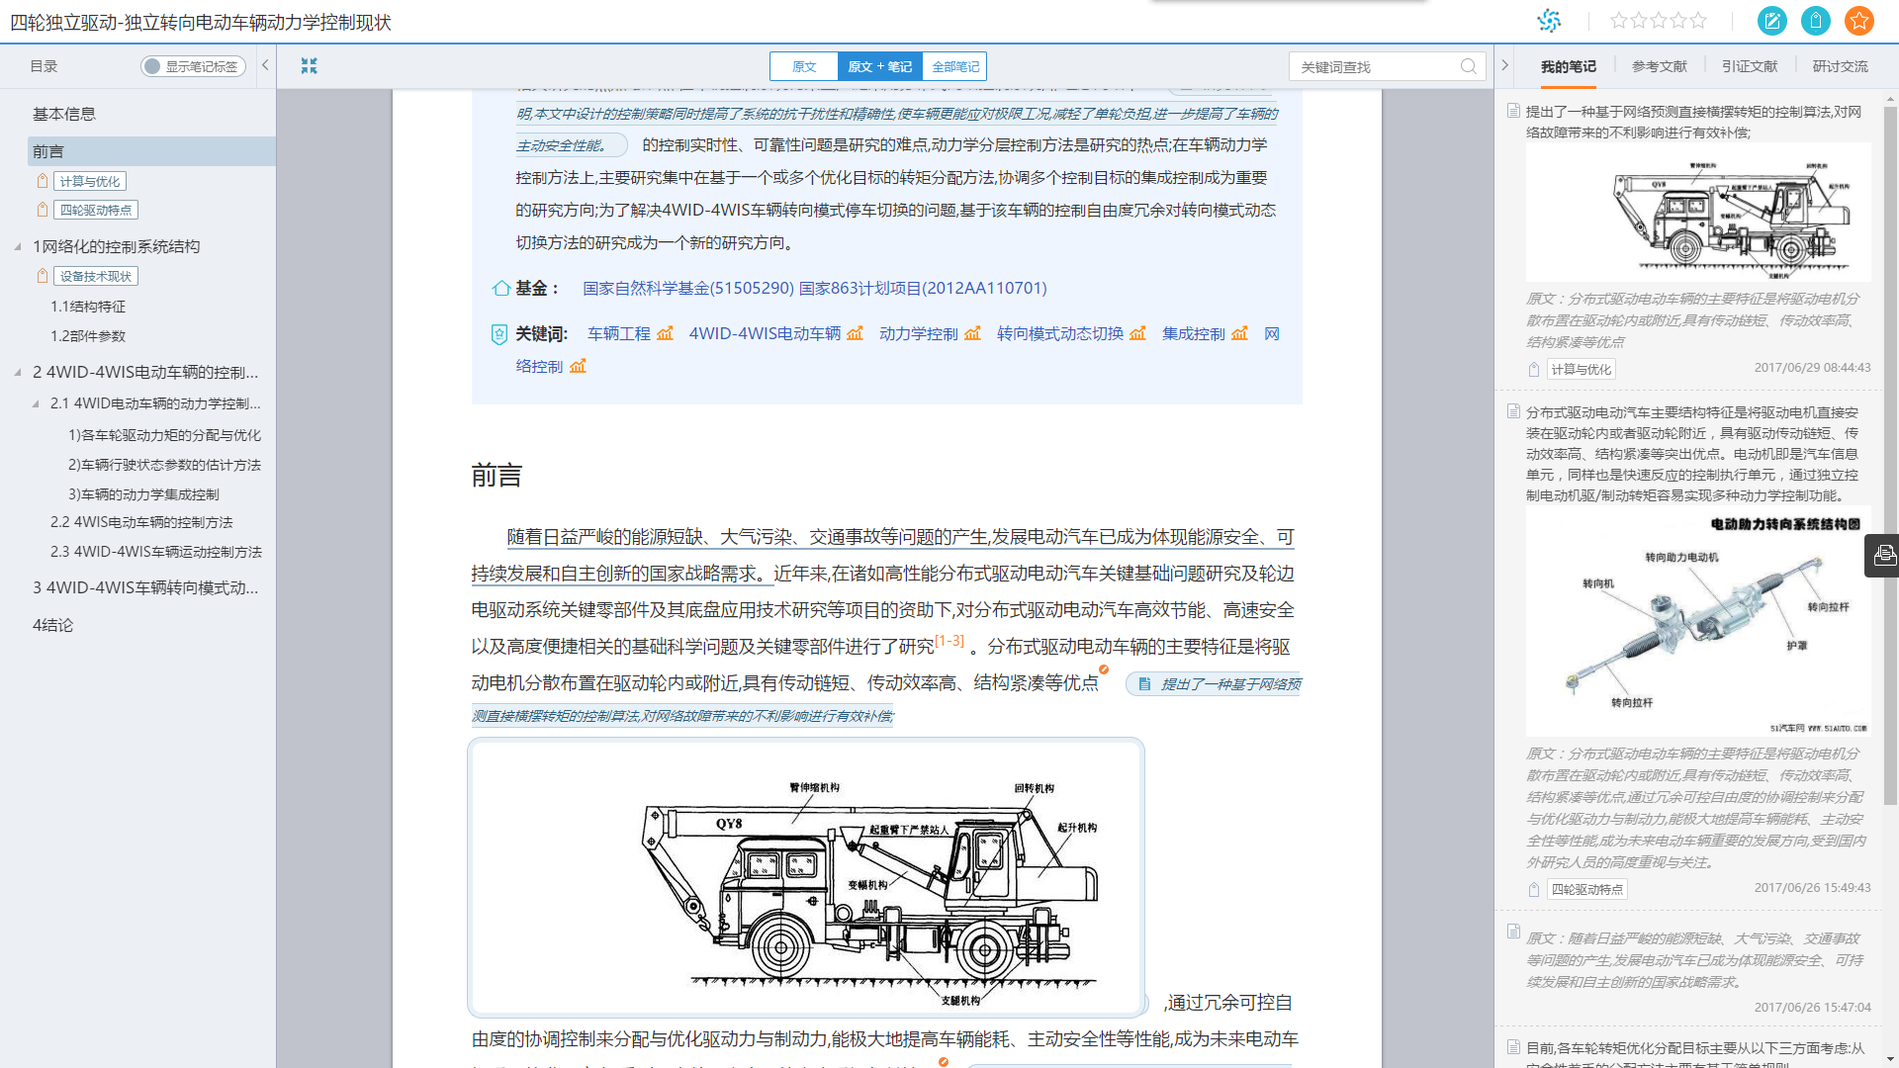
笔记标签在目录中展示
知网型笔记模拟了用户真实的学习过程，并发挥增强出版的优势将笔记作为增强的内容单元嵌入原文和内容大纲中，支持导航、定位和链接
笔记内容直接在原文中显示，方便阅读

Slide 42
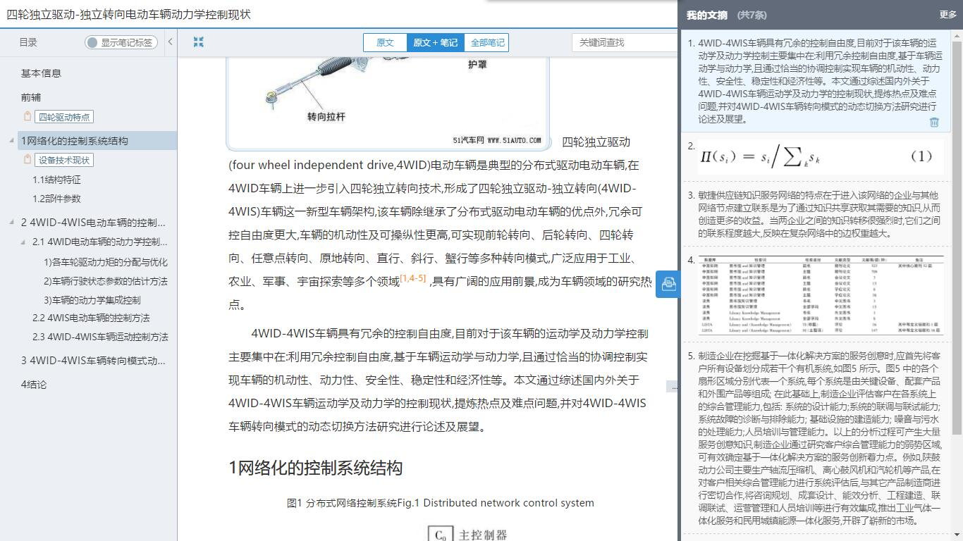
内容摘录：学习过程中随时摘录重要的碎片化内容单元（包括段落、句子、图片等）
为读者提供了“购物车式”的内容摘录功能，解决传统学习过程中频繁的“复制”、“粘贴”操作，方便管理和引用
鼠标选中内容添加到自己的文摘框中，在总结和创作时直接使用

Slide 43
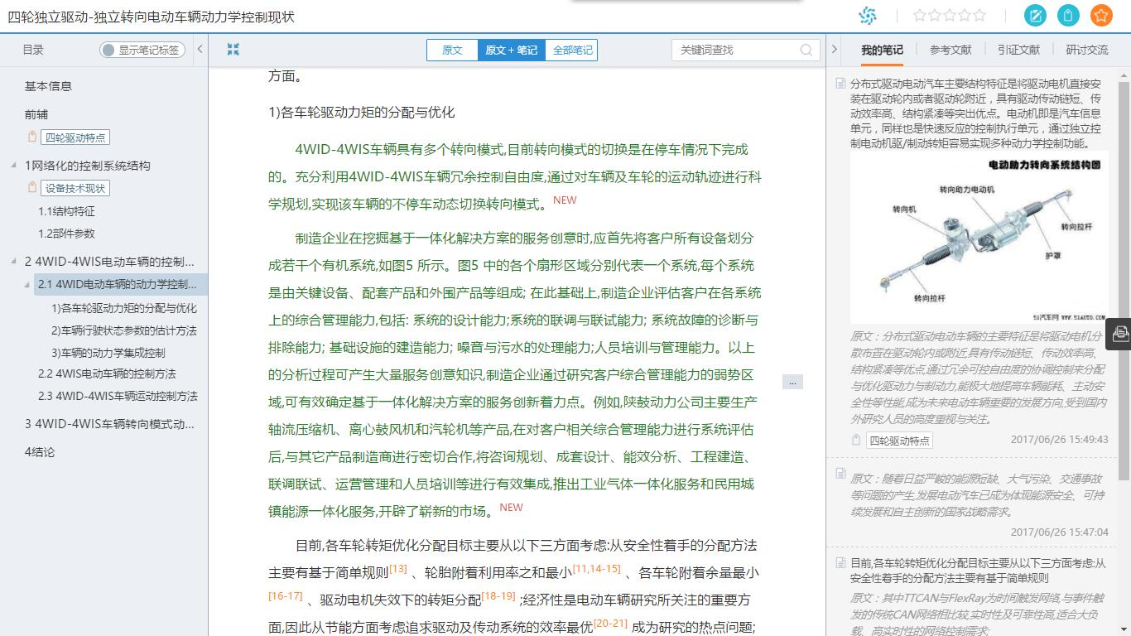
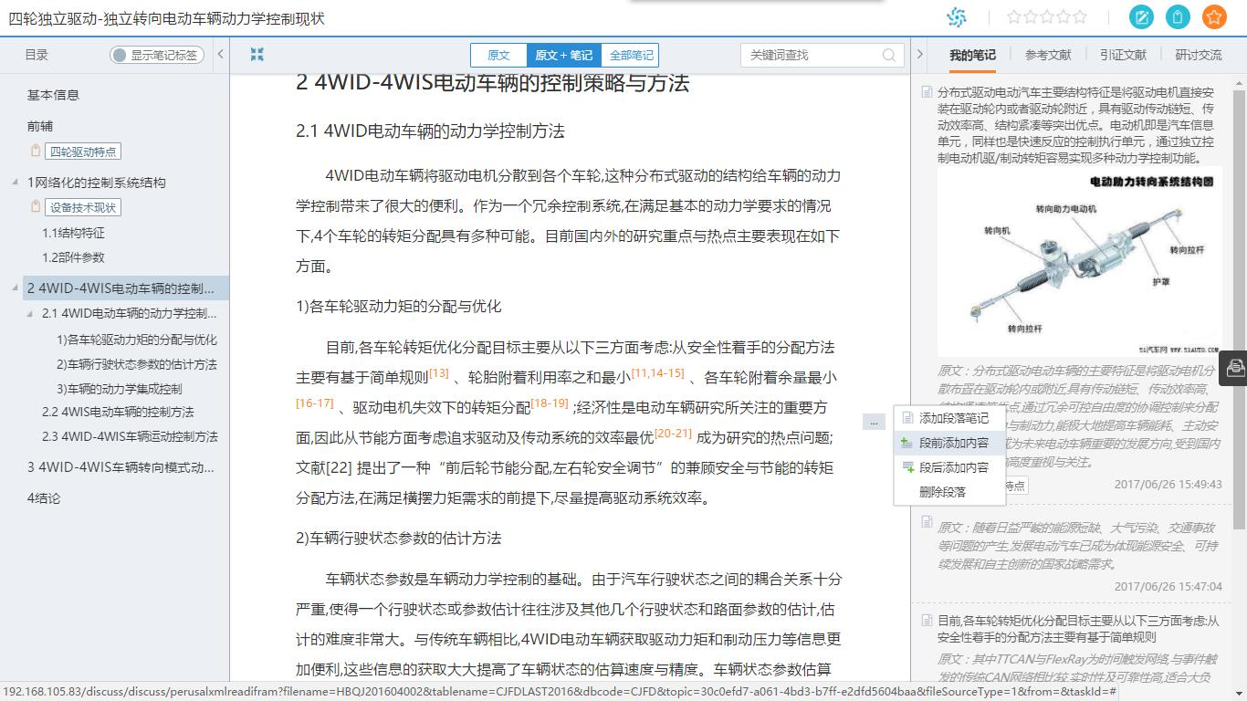
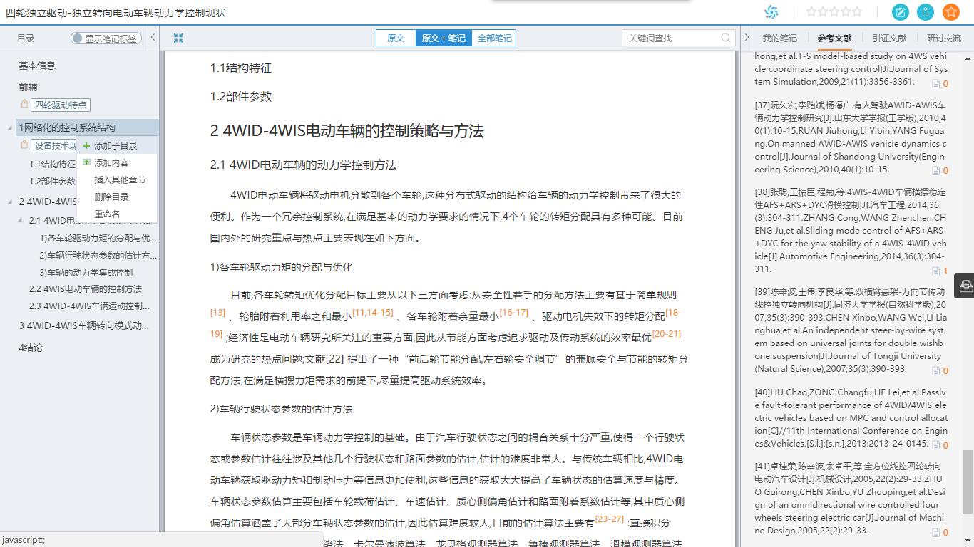
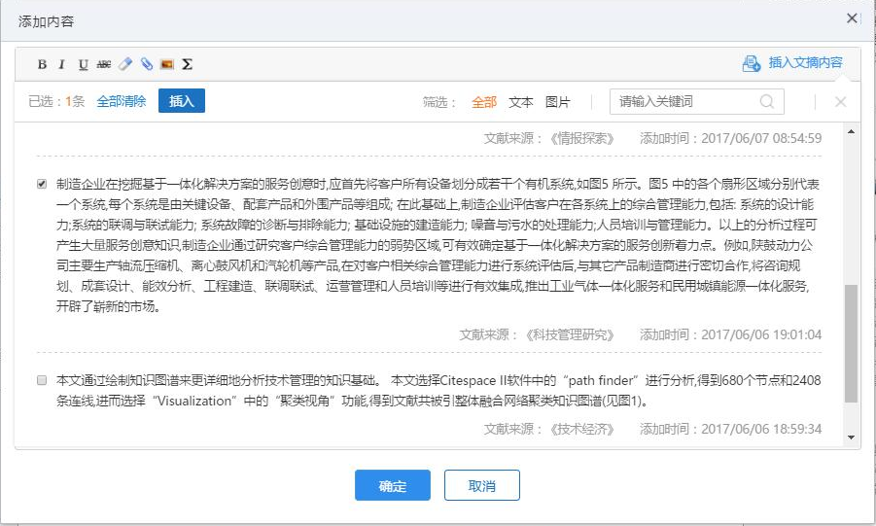
内容编改重组：在当前文献内容的基础上修改大纲和内容
实现碎片的内容重组，边学习边重组
选择文摘、笔记、其他文献段落或者自由输入内容
支持对大纲目录进行编改，可添加同级和子级目录
刚才重组的内容单元，用不同的颜色加以区分
内容编改重组功能边学习边汇编，完成了知识框架的梳理和内容汇编，直接形成个人学习成果文档
可在段前段后插入其他文献的内容单元

Slide 44
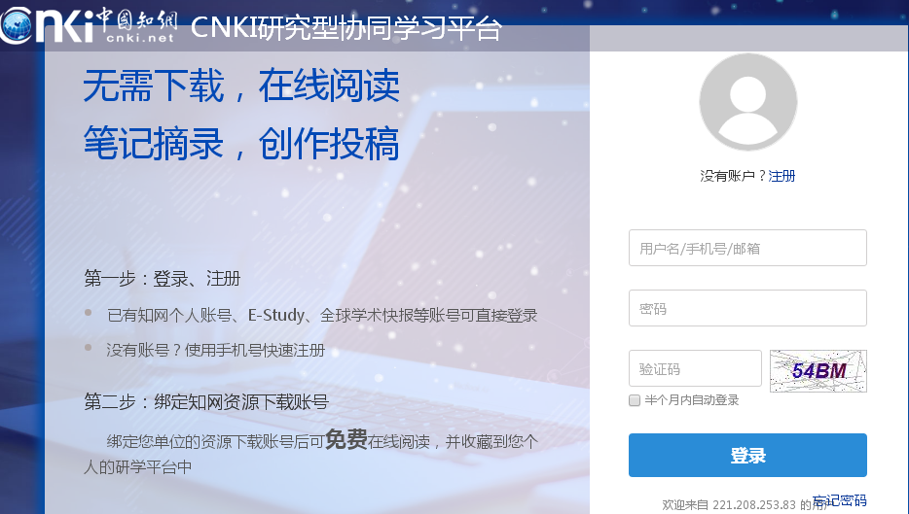
CNKI
协同研学平台
（CRSP）
——面向个人和自组织群体知识创新和探究式学习的核心服务平台
试用期限：
寒假除外，至18年4月30日
账号：dx0233
密码：heblgd

Slide 45


小结
引文检索
Do It YOURSELF
HTML阅读模式
知网新增功能
研究型学习平台

Slide 46
万方数据知识平台

Slide 47

数据库
万方数据
万方数据资源 平台
由中国科技信息研究所、万方数据集团公司开发的建立在互联网之上的大型中文网络信息资源。
按照资源类型来分，可以分为全文类信息资源、文摘题录类信息资源及事实型动态信息资源。全文资源包括期刊论文全文、学位论文全文会议论文全文。
http://www.flickr.com

Slide 48
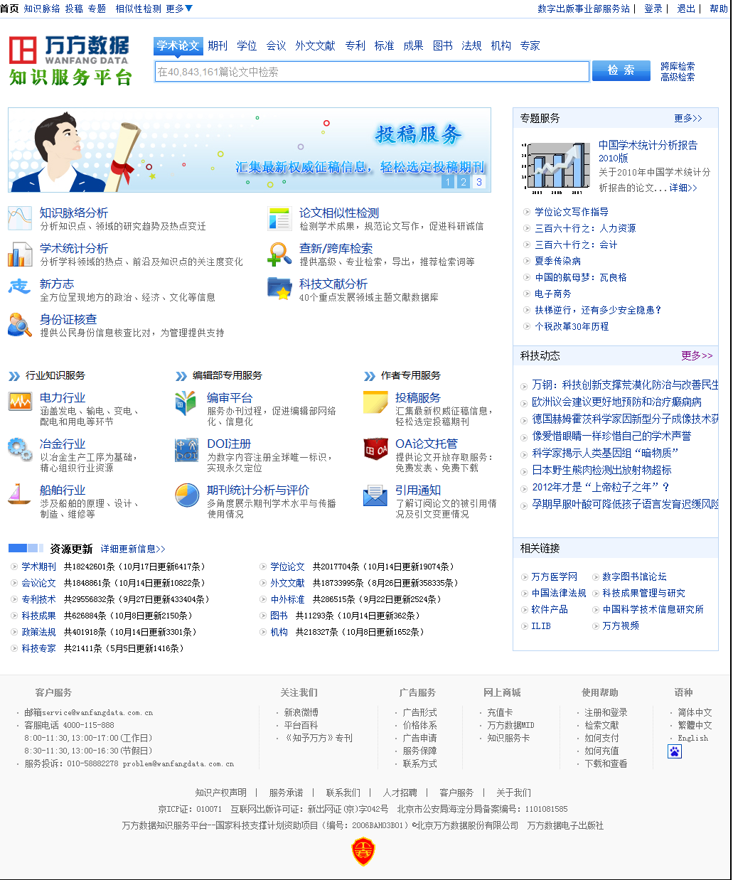

Slide 49
维普中文期刊服务平台

Slide 50
数据库
维普中文期刊服务平台
期刊总量：14000余种，其中现刊9456种
核心期刊：1983种
文献总量：5900余万篇
回溯年限：1989年，部分期刊回溯至创刊年
更新周期：中心网站日更新
学科分类：医药卫生、农业科学、机械工程、自动化与计算机技术、化学工程、经济管理、政治法律、哲学宗教、文学艺术等35个学科大类，457个学科小类。
检索方式：文献检索、期刊检索、主题检索、作者检索、机构检索、基金检索、学科检索、地区检索以及基于这8个维度的综合检索

Slide 51
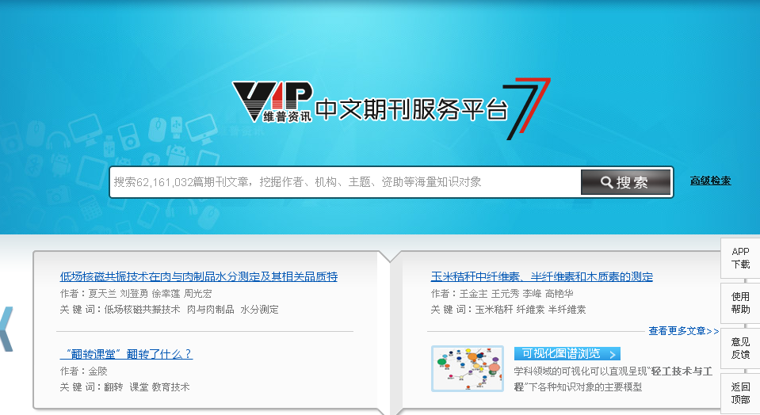

Slide 52

文献
传递

Slide 53

高效利用英文文献资源
助力学术研究及写作
主讲人：刘萍

Slide 54


全文数据库
概念？
文献检索、全文查看、全文下载。
选择检索条件 、输入检索词、获取文献全文。
浏览期刊，查看具体文献。
Springer电子期刊 、ASME电子期刊

Slide 55
全文库（2个）：
Springer德国施普林格全文电子期刊
ASME美国机械工程师学会电子期刊

Slide 56
Part One
Springer Link电子
期刊（施普林格）

Slide 57

尤利乌斯·施普林格
（Julius Springer）
创始人
Notes:
再讲讲Springer，他是世界上最大的私营科技出版社，注意了这两个字——私营，故事要从150年说起，出版社的创始人叫尤利乌斯·施普林格（Julius Springer），25岁时在柏林开设了一家书店，并同时开始其科学图书的出版工作。
尤利乌斯·施普林格是一位国际象棋的爱好者，他出版了一系列这个方面的图书，又因为“施普林格”（Springer）这个词在德文中意即“象棋中的马”。
尤利乌斯·施普林格于1877年去世，后面的故事大抵是一样的，家族传承，将这份事业发扬光大，至今未倒闭。

Slide 58
Springer出版社于1842年在德国柏林创立，是全球第一大科技图书出版公司和第二大科技期刊出版公司。
涵盖了自然科学、技术、工程、医学、法律、行为科学、经济学、生物学和医学等11个学科。
目前，Springer电子期刊有1700多种，60%以上被SCI（美国科学索引）和SSCI（美国社会科学索引）收录。
Notes:
2015德国Springer和《自然》集团合并，新婚不久的Springer，1842年生，170多岁了，你很莫然地看着我，好吧，我们换个说法，慈禧那会的事情，Springer诞生的时候，慈禧还没有死老公，不对，确切说还在穿开裆裤。也就是说Springer和慈禧是看着同样的动画片《喜羊羊》长大的！

Slide 59
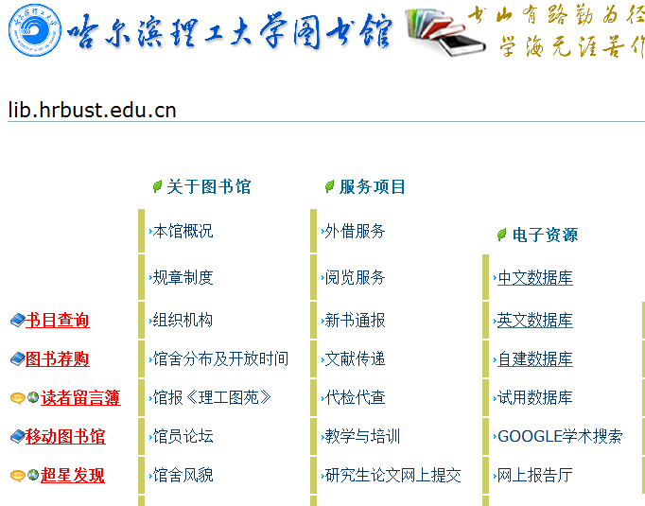

Slide 60
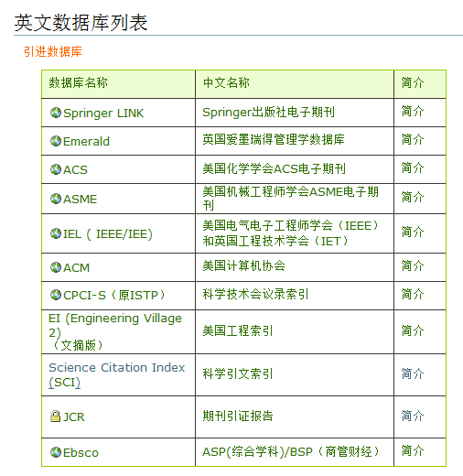

Slide 61
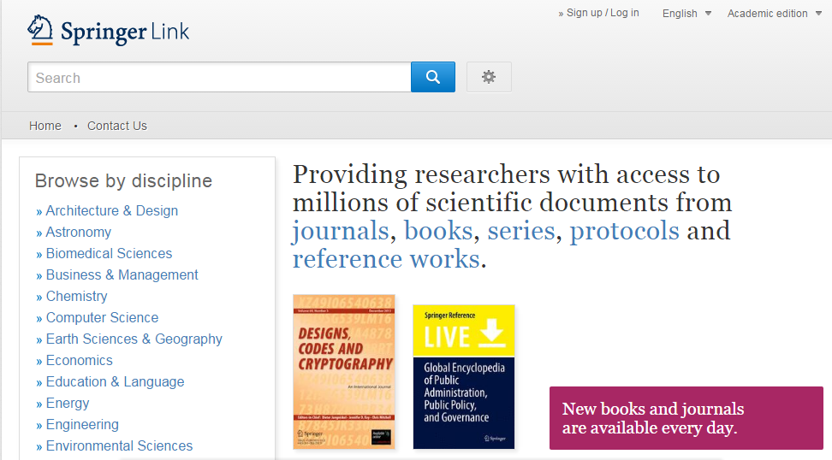
高级检索
简单检索
直接点开浏览
(按内容）
分类检索

Slide 62
举个例子
查找有关“机器人与粒子植入”方面的期刊论文，并下载，即查找文献类型为article的文章。
分析：
机器人为robot；
粒子植入seed implantation；
通过逻辑“And”连结两个检索词。
找到文献类型为article的期刊论文,并去掉不能下载全文的论文。
下载PDF格式的论文或在线直接打开HTML格式的论文。

Slide 63
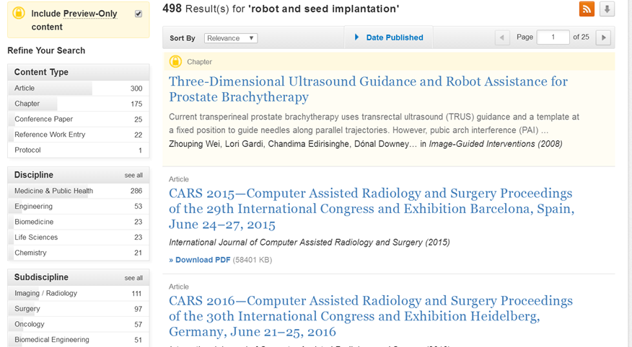
Content Type文献类型
Discipline所属学科
Subdiscipline分支

Slide 64
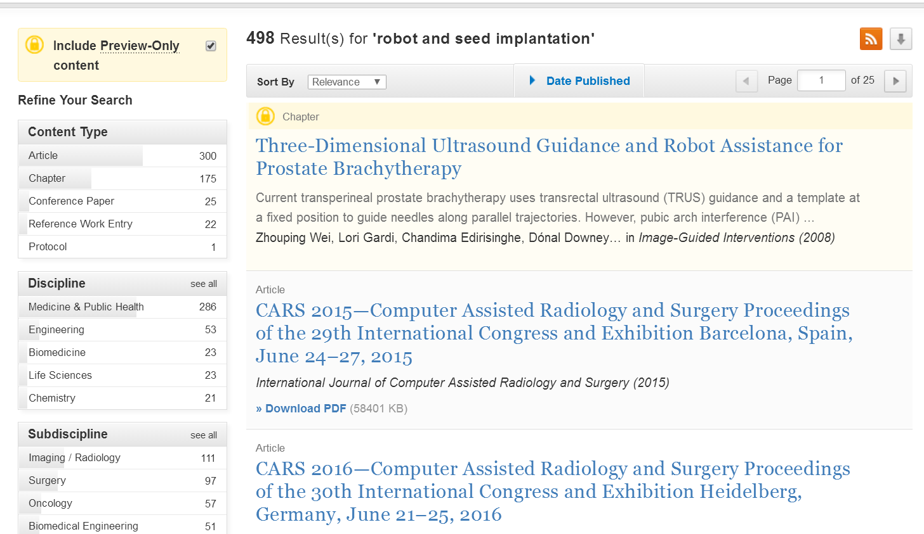
把√去掉能显示出可以下载的文章
选择Article期刊论文

Slide 65
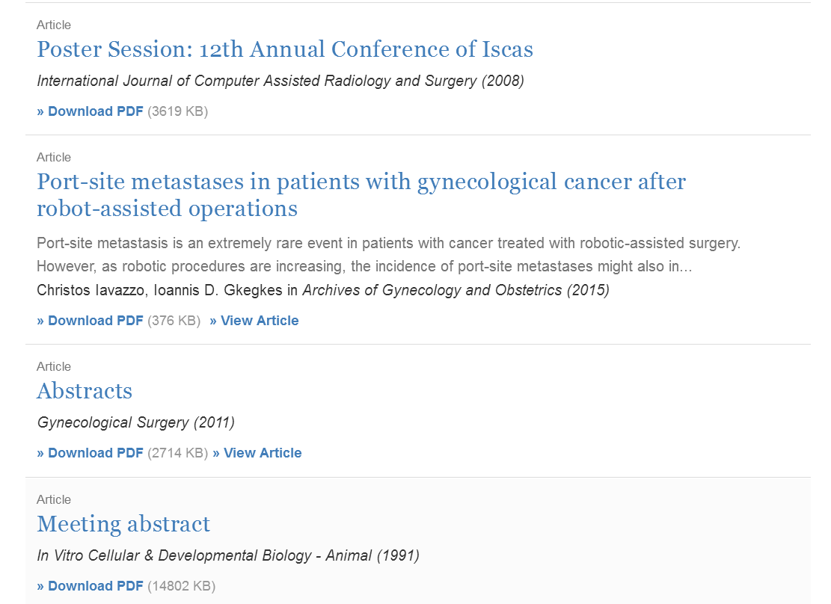
下载Download PDF论文
在线打开HTML格式

Slide 66
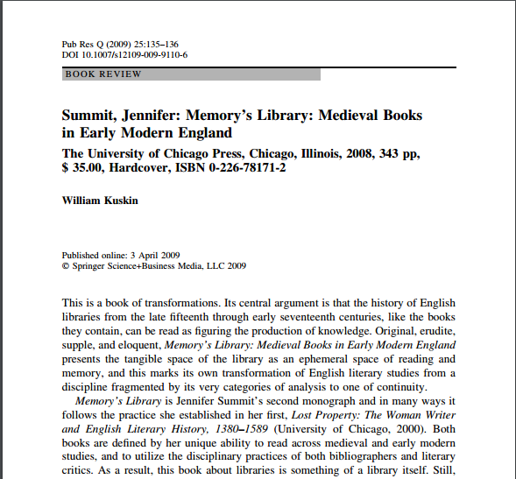

Slide 67
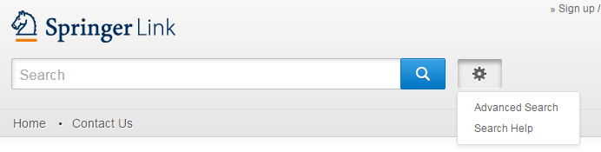
高级检索

Slide 68

逻辑“与”/AND
逻辑“或”/OR
逻辑“非”/NOT

Slide 69

分类检索

Slide 70
Part Two
ASME美国机械
工程师学会

Slide 71


ASME 学会简介
美国机械工程师学会（American Society of Mechanical Engineers）成立于1880年。现已成为一家拥有全球130,000名会员的国际性非赢利教育和技术组织，也是世界上最大的技术出版机构之一。

Slide 72

期刊
机械工程及其相关学科的权威期刊、涉及工业制造、材料加工、能源、自动化等应用领域
期刊种数：30种 SCI 收录：25 种 更新频率：每年 210 期 收录年限：1960 年至今 （现刊起始于2000年） | 最新创刊：《校核、验证和不确定性量化期刊》 《电化学能转换和储存期刊》 《工程系统的无损评估、检测和预测期刊》 最高影响因子：7.92《应用力学评论》 最高引用次数：12,000+《应用力学期刊》 12,000+《传热期刊》 7,700+《机械设计期刊》

Slide 73
经典期刊 & 最新期刊
《应用力学评论》Applied Mechanics Reviews
《传热期刊》Journal of Heat Transfer
《机械设计期刊》Journal of Mechanical Design
Journal of Micro and Nano-Manufacturing
《微纳制造期刊》NEW
Journal of Nuclear Engineering & Radiation Science
《核工程和放射学期刊》 NEW

Slide 75

平台使用---期刊
在网站主页点击导航栏上Journal，进入ASME期刊主页

Slide 76




点击可浏览
> 当前期的目录
> 所有期
> 编辑刚收到的投稿
最新文章和推荐文章
该刊关注的学科和JCR 2.133

Slide 77

进入某一期，可以看见各栏目名称，如勘误记录、研究论文
点击EXPANDED VIEW，显示文章摘要和关键词
查看PDF全文

Slide 78
文摘库（3个）：
EI 工程索引
SCI科学引文索引
CPCI-S科学技术会议录索引

Slide 79


文摘数据库
概念？
文摘数据库是针对全文数据库而言，通常只提供收录文献资源的题录信息，包括题名、作者、摘要、关键词、参考文献等信息，某些文摘库有全文链接。
文摘数据库一般具有数据量大，易于了解检索课题的历史脉络，并掌握最新热点研究动态的特点。通常大型的文摘数据具有较强功能的分析工具，如SCI。

Slide 80
Part One
EI工程
索引数据库

Slide 81
为世界著名三大检索工具之一。
EI（Engineering Index）是美国工程索引数据库的缩写。现在升级为网络版EI Village2。
EI Compendex提供了1969年至今的一千多万条文献记录,内容覆盖190种工程类学科,收录来自55个国家的超过5,600种期刊、商业杂志和会议录里的文章,每年新增记录约650,000条。
收录电气工程类文献约占35%；化学工程和土木工程类各占约15%,矿业类和机械工程类各占12%；其它工程相关学科约占11%。

Slide 82



Slide 83


检索项
检索词
逻辑算符

Slide 84
举个例子
举例：检索哈尔滨理工大学机械学院邵俊鹏老师的论文
注意：
在EI中，哈尔滨理工大学用英文Harbin University of Science and Technology表示
在EI中，作者姓名的格式为：“姓 名”，且名如果为两个字的，中间可能会出现“-”。
邵俊鹏的表示方法可能是：shao junpeng或shao jun-peng

Slide 85



Slide 86



EI文摘库，无全文，通过Detailed查看详细信息

Slide 87
Part Two
SCI 科学
引文索引

Slide 88

为世界著名三大检索工具之一。
SCI（Science Citation Index）美国科学引文索引数据库，现网络版升级为WOS，即Web of Science。
收录了10,000多种世界权威的、高影响力的学术期刊和超过11万个国际会议的学术期刊，内容涵盖自然科学、工程技术、生物医学、社会科学、艺术与人文等领域。
由于WOS网页下包含有很多子库，所以进入到WOS主页后还要再点击“Web of Science”核心合集，才是真正进入到WOS数据库。
我校读者可检索自2004年以来的期刊论文索引。

Slide 89


Slide 90


Slide 91


添加另一字段
检索词
检索项
上半部分

Slide 92

下半部分

Slide 93
举个例子
举例：检索哈尔滨理工大学刘献礼老师的论文
注意：
在SCI中，哈尔滨理工大学用英文缩写Harbin Univ Sci & Tech表示
在SCI中，作者姓名的格式为：“姓空格名”，且姓用全拼，名是缩写
刘献礼老师的表示方法是：liu xl

Slide 94



Slide 95


Slide 96


Slide 97
Part Three
CPCI-S科学技术会议录索引

Slide 98
为世界著名三大检索工具之一。
收录自1990年以来每年近10,000个国际科技学术会议所出版的共计一百九十多万篇会议论文。每年约增加 220,000个记录,数据每周更新；
我校读者可检索自2004年以来的会议录论文。涵盖学科包括:农业、环境科学、生物化学、分子生物学、生物技术、医学、工程、计算机科学、化学和物理。
检索方式同SCI

Slide 99




Slide 100



Web of Science 大讲堂
登录地址 https://clarivate.com.cn/e-clarivate/wos_pre.htm

Slide 101






文献
传递
信息咨询部
电话：86390322
QQ：295409504
E-mail: xxzx@hrbust.edu.cn
微博：@哈尔滨理工大学图书馆微博

